Slide 1
傾倒
打破這香膏在祢腳前
破碎我自己與祢面對面
我每口呼吸
我心渴望體貼祢靈
我生命只為祢

Slide 2
傾倒
打破這香膏在祢腳前
破碎我自己與祢面對面
我每口呼吸
我心渴望體貼祢靈
我生命只為祢

Slide 3
傾倒
傾倒我所有 願祢旨意成就
生命每分每秒毫無保留
能傾倒我所有 是我今生所求
從今以後永不回頭

Slide 4
傾倒
打破這香膏在祢腳前
破碎我自己與祢面對面
我每口呼吸
我心渴望體貼祢靈
我生命只為祢

Slide 5
傾倒
傾倒我所有 願祢旨意成就
生命每分每秒毫無保留
能傾倒我所有 是我今生所求
從今以後永不回頭

Slide 6
傾倒
我的過去 我的未來
全然傾倒在祢腳前
我的過去 我的未來
全然傾倒給祢

Slide 7
傾倒
傾倒我所有 願祢旨意成就
生命每分每秒毫無保留
能傾倒我所有 是我今生所求
從今以後永不回頭

Slide 8
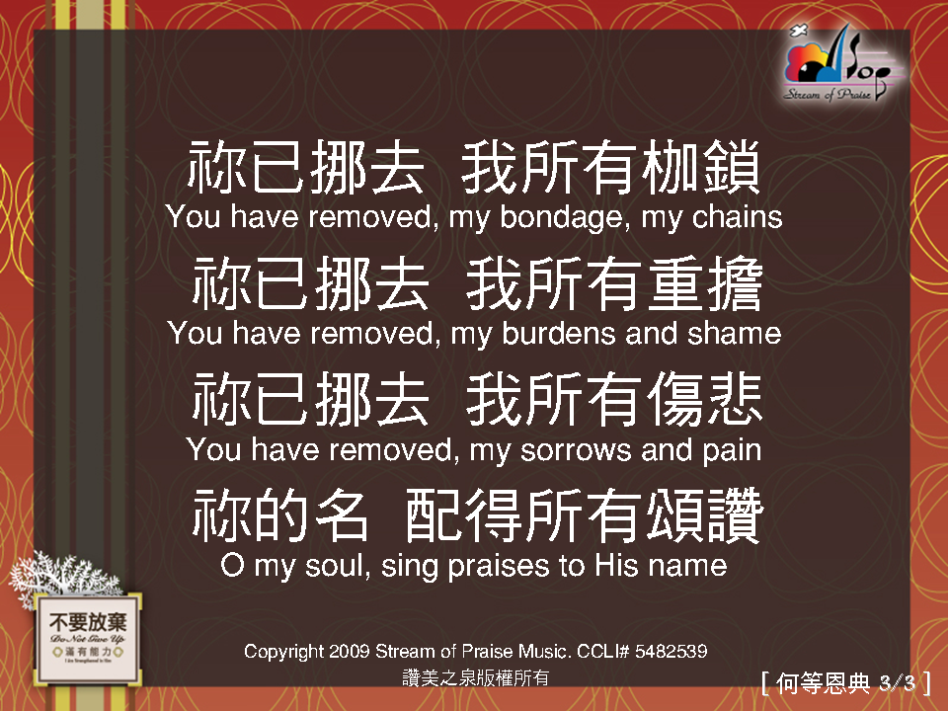

Slide 10
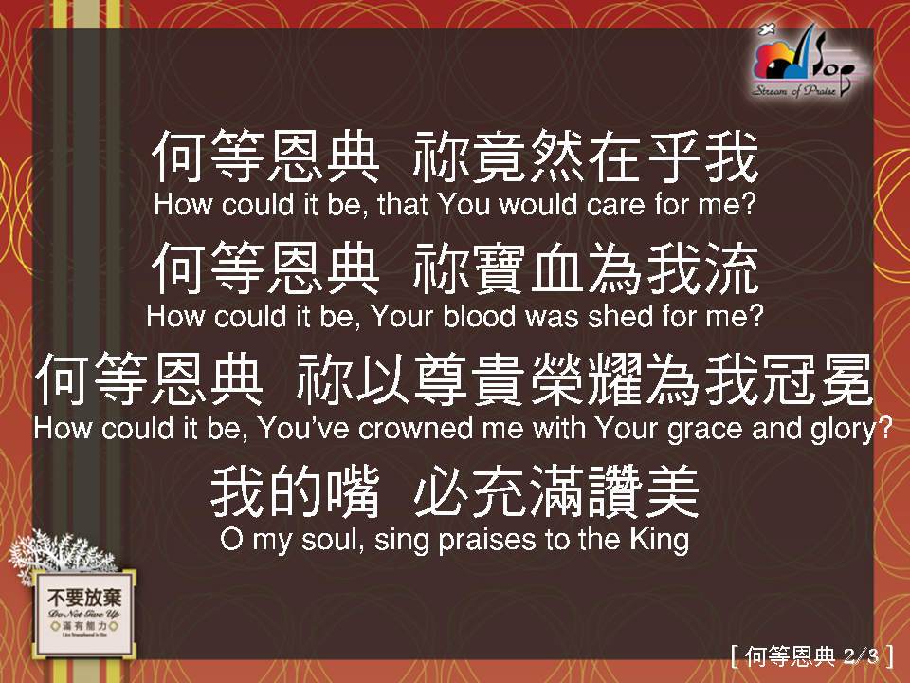

Slide 13
